Slide 1
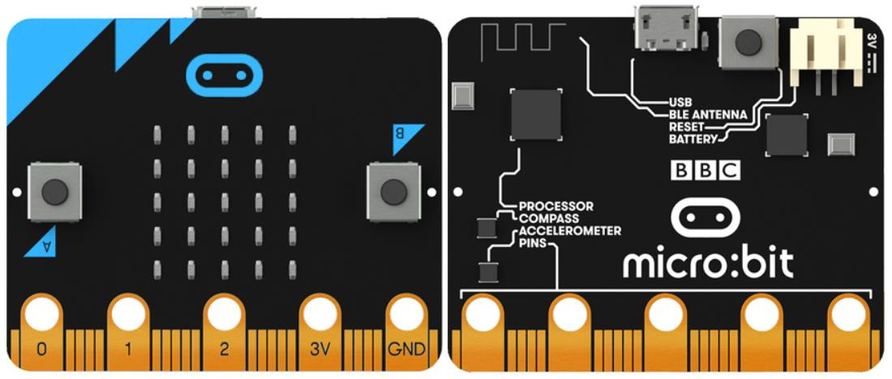
Présentation carte Micro:bit
La carte contient de nombreux capteurs, voici ceux que nous utiliserons dans ce document :
- Deux boutons programmables, désignés « A » et « B » sur la carte
- afficheur digital carré de 25 LED (5 × 5) rouges programmables pouvant servir d’affichage, notamment pour des motifs animés, du texte alphanumérique déroulant

Slide 2
Micro :bit découverte
Nous allons découvrir la carte Micro:bit avec le site Vittascience en ligne
https://fr.vittascience.com
Ce site permet de travailler avec des blocs ou en python sur Microbit et il dispose d’un simulateur intégré
Ouvrez le Site

Slide 3
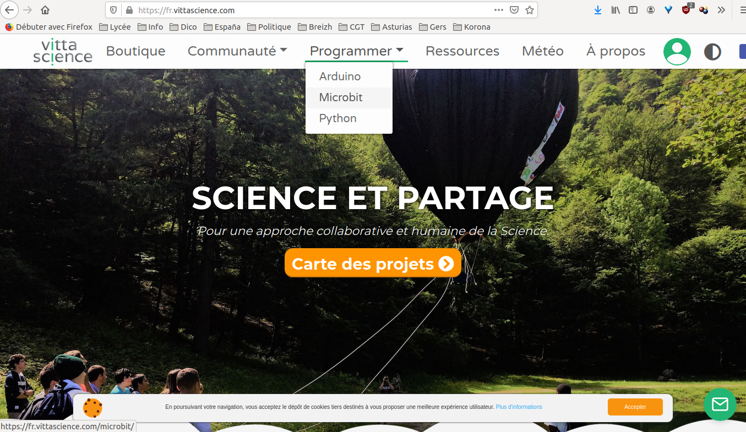
Vittascience Micro:bit
Cliquez sur Microbit dans Programmer

Slide 4
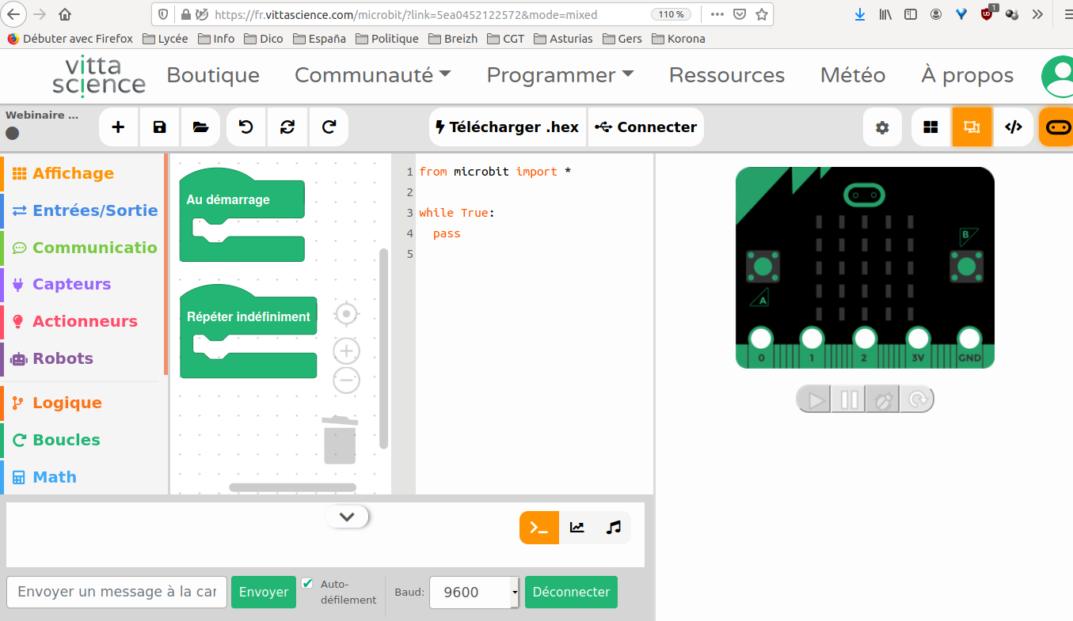
Vittascience Micro:bit
Nous allons découvrir la carte en utilisant les ressources internes de base de la carte.
En entrée les 2 boutons-poussoirs BP_A et BP_B
En sortie les 25 LED rouges (5 lignes, 5 colonnes)
Vous pourrez simuler la carte Microbit avec la partie Droite
A gauche , la partie programmation avec 3 zones :
À droite
Les blocs disponibles
Au Milieu
Le programme sous forme de blocs
À gauche
Le programme en python

Slide 5
Vittascience Micro:bit
Le bloc « démarrage » n’est fait qu’une seule fois au début, il sert à initialiser des variables ou des fonctions.
Le bloc « répéter indéfiniment » est une boucle infinie dans lequel on placera le programme principal, il correspond en python à la boucle sans fin « while True »

Slide 6
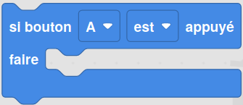

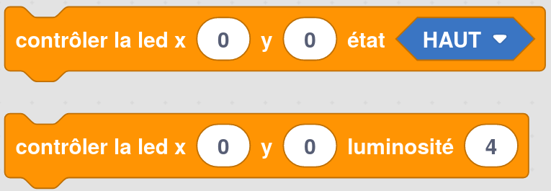
Vittascience Micro:bit Exo1
Exercice n°1 Allumer une LED si le bouton A est appuyé
Si on clique sur Entrées , 2 correspondent au bouton A
Si on clique sur LED,
nous utiliserons ces 2 cas
par la suite
Pour information la LED x = 0,y = 0 correspond à la LED en haut à gauche.

Slide 7
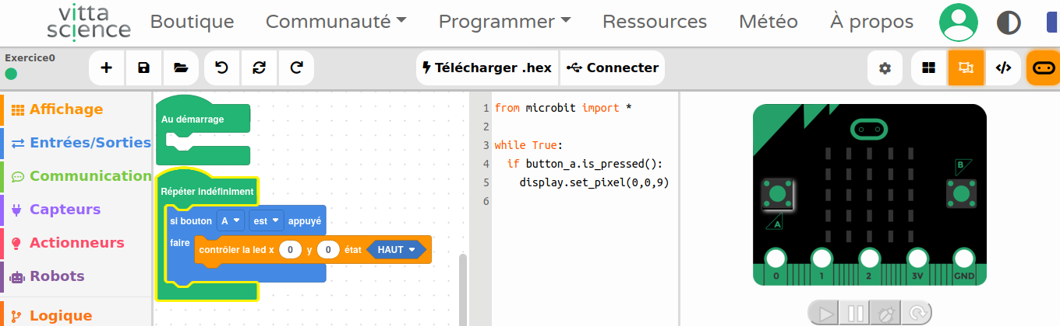
Vittascience Micro:bit Exo1
Simulez ce montage très simple en cliquant sur la carte à droite sur le Bouton A.
Que constatez-vous ?
Comment peut-on éteindre la LED ?

Slide 8
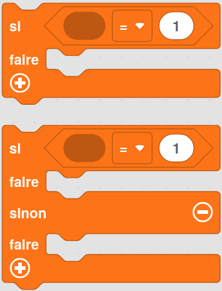
Vittascience Micro:bit Exo1
La carte n’est pas intelligente, si vous ne lui dites pas quand éteindre la LED, elle ne le fera pas.
Exercice n°1 :
Allumer une LED si le bouton A est appuyé
Devient si le bouton A est appuyé
alors Allumer la LED(0,0)
sinon éteindre la LED(0,0)
Nous utiliserons dans la Logique
le deuxième bloc avec si, sinon
Remarque pour le bouton A nous devons
utiliser ce bloc
nous ne pouvons plus utiliser ce bloc
qui ne possède pas de sinon

Slide 9
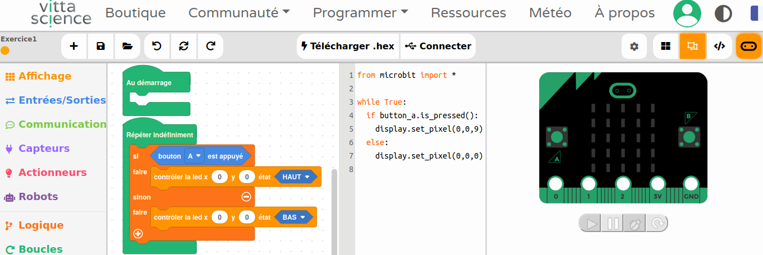
Vittascience Micro:bit Exo1
Réalisez ce programme et simulez le avec la carte à droite
Conclure.
Regardez le programme python et faites le lien entre les blocs et le code.

Slide 10
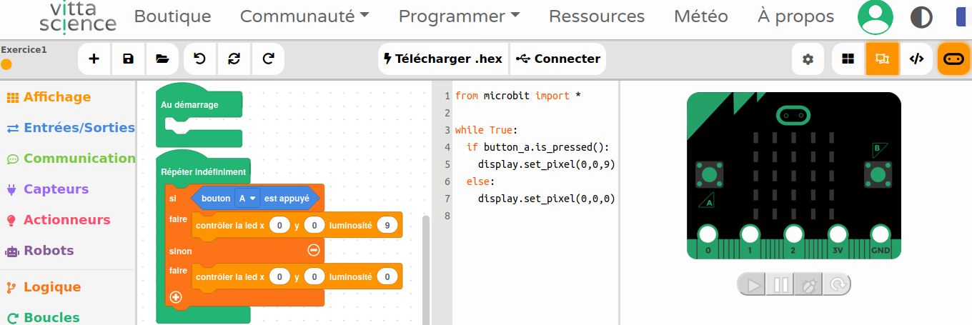
Vittascience Micro:bit Exo1 bis
On peut remplacer ce bloc
Par celui-ci
Comparez le code python généré et celui de la page précédente, que constatez-vous ?
Simulez ce montage puis modifier la luminosité 9 par 5 que constatez-vous ?

Slide 11
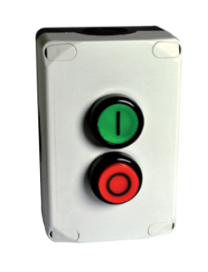
Vittascience Micro:bit Exo2
Nous allons travailler dans cet exercice2 avec les 2 boutons poussoirs pour réaliser une commande Marche/Arrêt comme on en trouve dans beaucoup
de système industriel.
Si j’appuie sur le bouton Vert (I Marche) puis je relâche :
Le système se met en marche.
Si j’appuie sur le bouton Rouge (0 Arrêt) puis je relâche :
Le système s’arrête.
Carte Micro:bit :
Bouton_A remplace bouton Rouge (Arrêt)
Bouton_B remplace bouton Vert (Marche)
La LED(0,0) remplace le système

Slide 12
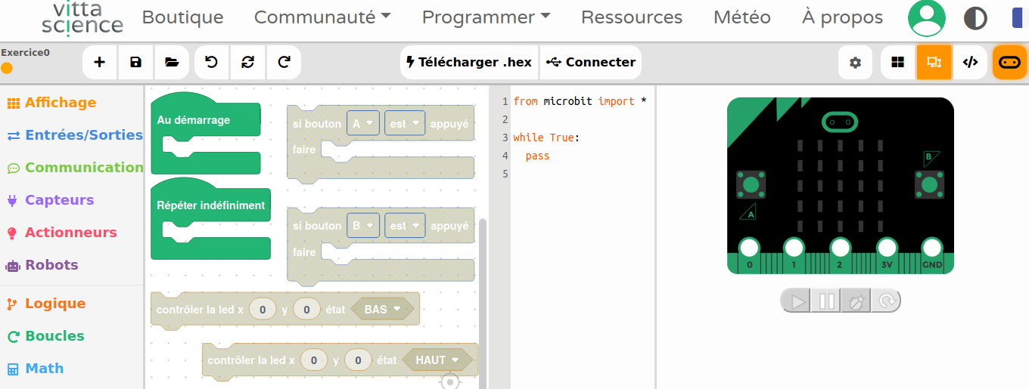
Vittascience Micro:bit Exo2
Assemblez les blocs pour réaliser l’exercice 2 et simuler le !
Profitez de ces exercices simples pour faire le lien entre bloc et code python

Slide 13
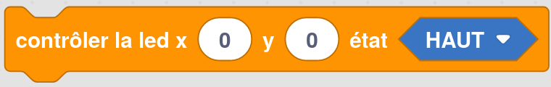
Vittascience Micro:bit Exo2
Changez la LED, on vous demande d’allumer et d’éteindre la LED au centre de la carte.
Combien la carte Micro:bit a-t-elle de LED ?
Combien en horizontal ? (x)
Combien en vertical ? (y)
Cliquez sur le « 0 » de x pour le modifier,
Modifier aussi la valeur de y
Simulez votre solution.

Slide 14
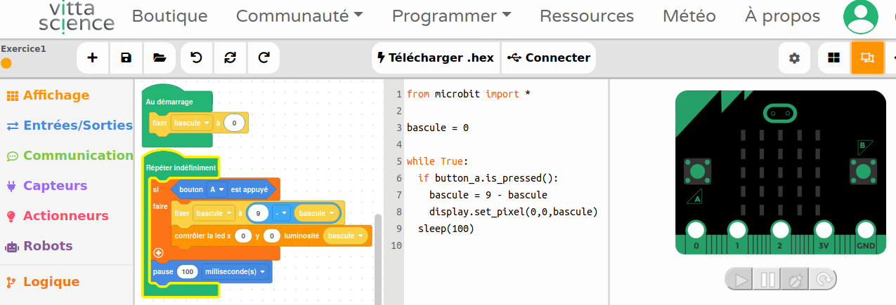
Vittascience Micro:bit Exo3
Télérupteur : A chaque appui sur le BP, la LED change d’état.
Réaliser le montage et simuler le, conclure.
Faites des appuis brefs sur BP_A.
Que se passe-t-il si l’appui sur le BP_A est long ?
A quoi sert la variable bascule ?
Quelles sont les valeurs qu’elle peut prendre ?
Justifier ces valeurs ?

Slide 15
Vittascience Micro:bit Exo4
Minuterie : A chaque appui sur le BP, La LED s’allume 3s
En vous aidant des exercices 2 et 3, proposez une solution et simulez la.

Slide 16
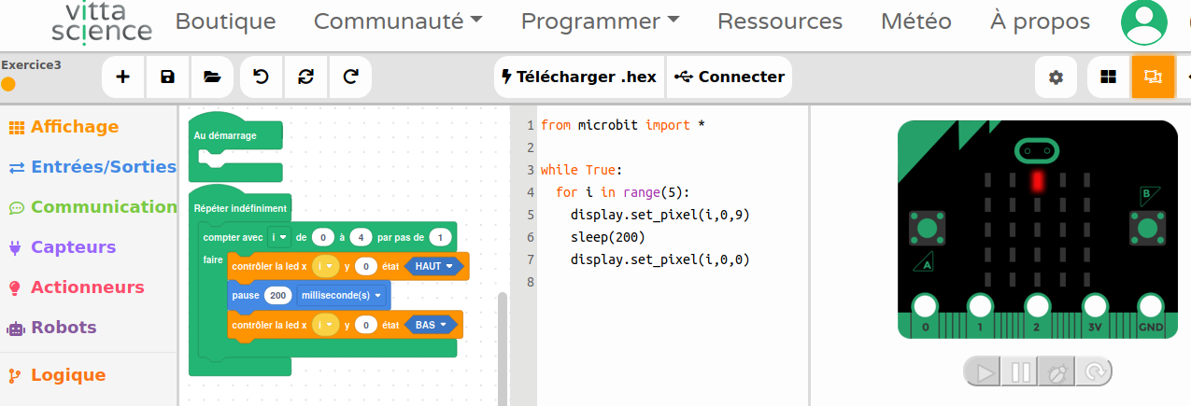
Vittascience Micro:bit Exo5
Guirlande de LED, réalisez le montage et simulez le.
Précisez les positions x,y des LED qui s’allument.
Expliquez la boucle For

Slide 17

Vittascience Micro:bit Exo6
Guirlande de LED version 2, réalisez et simulez le montage
Précisez les positions x,y des LED qui s’allument.
Expliquez précisément la boucle For

Slide 18
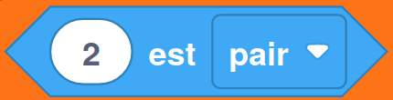
Vittascience Micro:bit Exo7
A partir des deux exercices précédents, créez une variable appelée j pour gérer les lignes, i sert pour les colonnes puis utilisez i et j pour allumer les 25 LED, les unes après les autres.
Proposez un programme et simuler le.
Variante, faire un serpentin avec les LED
Pour faire le serpentin, pensez à vous servir de cette fonction mathématique
On peut remplacer 2 par une
variable

Slide 19
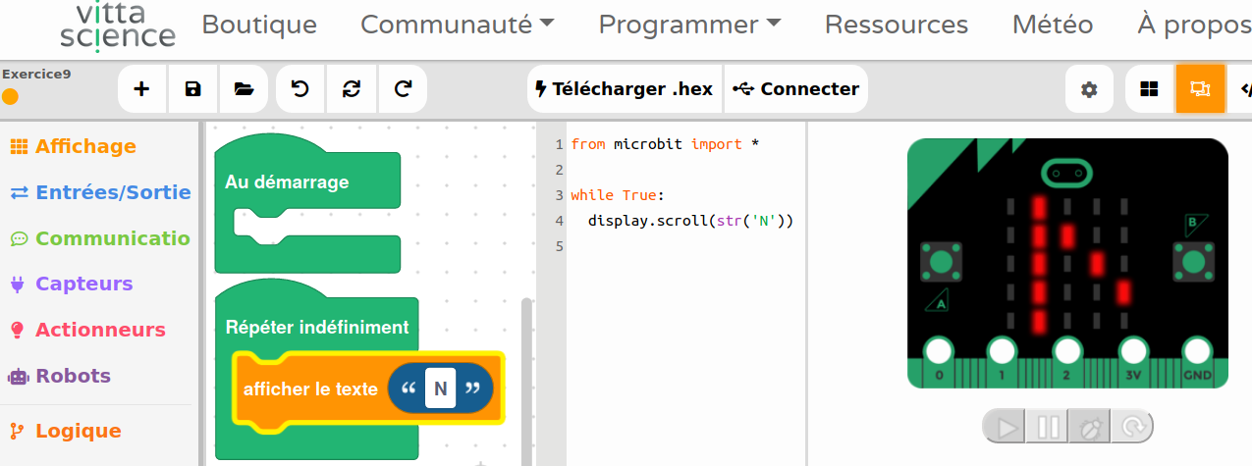
Vittascience Micro:bit Exo8
Remarquez comment sont réalisées les lettres avec les LED , changez la lettre N par d’autres lettres.
Regardez le code python, que signifie scroll ?

Slide 20
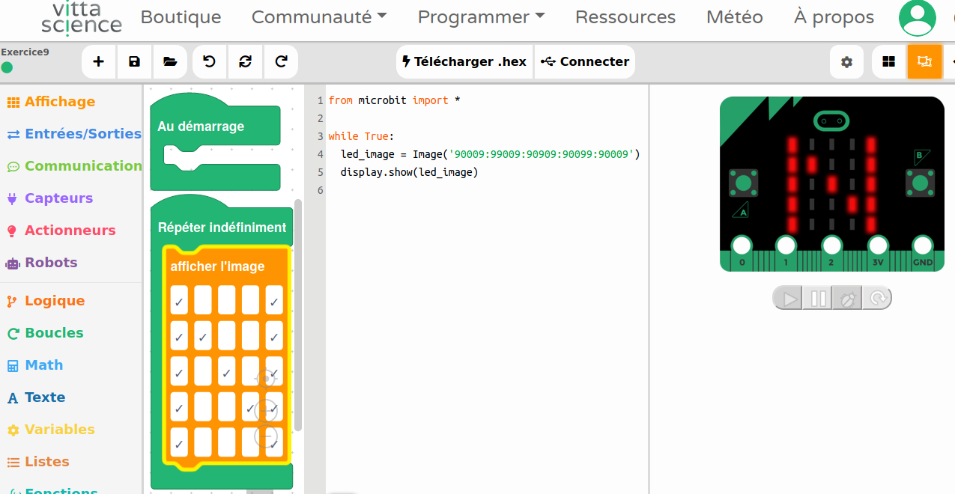
Vittascience Micro:bit Exo9
Ici nous avons fait un N avec une image, on coche les zones à afficher.
Regardez bien le code python

Slide 21
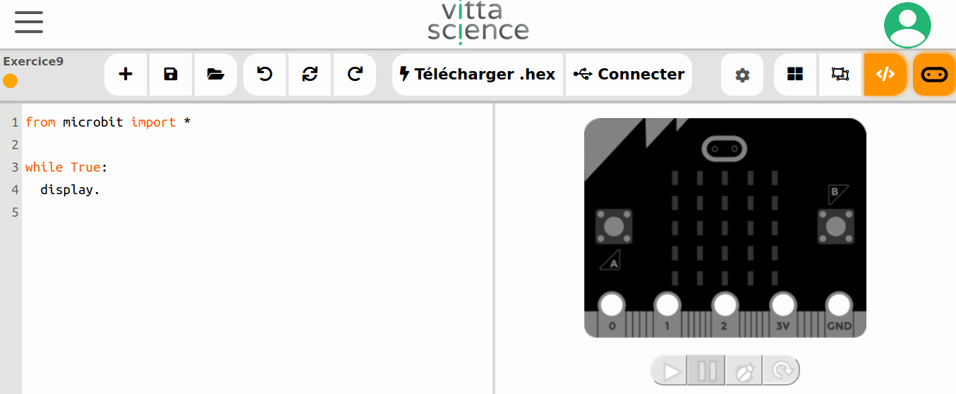
Vittascience Micro:bit Exo10
Pour finir, nous allons travailler directement en python avec le mode code.
A partir des 2 exemples précédents, proposer un code qui affiche la lettre ‘N’ (comme exo8) mais fixe (comme exo9)

Slide 22
Micro:bit , les autres capteurs
Un bouton de réinitialisation, désigné « R » pour « Reset »
Un accéléromètre pour détecter les
mouvements de l’appareil (détection
des actions comme secouer,
pencher et la chute libre)
Une boussole magnétique 3D pour
détecter les champs magnétiques :
l’orientation de la carte.
Un capteur de température
(sur le processeur)
Un capteur de luminosité lié aux LED
Une connectique bluetooth 4.0 basse énergie/2.4 GHz maître/esclave
Un connecteur micro-usb pour le programmer, connecteur alimentation 3,3V

